Slide 1
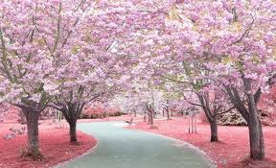
日本特色節慶與建築
台文102邱奕齊
台文103林旆嫺
企管103吳孟軒
企管102吳東翰

Slide 2
日本成人禮
日本成人禮從中國傳入日本，慶祝全國本年度20歲生辰的少男少女。明治維新前定於正月十五日（即元宵節），日本廢除農曆後改為西曆1月15日，2000年改訂為在每年一月的第二個星期一。

Slide 3
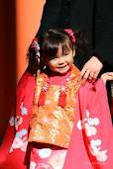
由來及儀式 古代到現代的轉變
日本男孩成年約15歲，女孩約13歲。在江戶 時代（1603年—1868年），男孩被安排剪掉額髮，女孩則將她牙齒染為黑色。
1876年，20歲為成年的法定年齡。男性一般會穿戴套裝衣服到他們的成年禮儀式，女性則選擇穿戴傳統「振袖」。對未婚婦女，「振袖」是她們能穿戴的最正式服飾。

Slide 4
現代儀式
由區公所發函邀請二十歲的青年，至公所禮堂接受勉勵及祝賀，會後贈一份小禮物，以為慶賀。
參加成年禮的男性著西裝、打領帶，女性則穿著父母贈與，約合台幣二～三十萬元的最正式禮服—振袖盛裝與會。

Slide 5
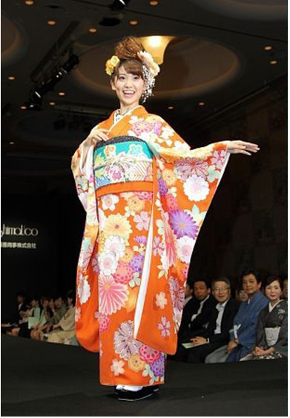
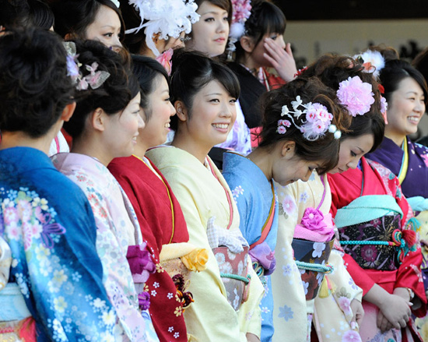

Slide 6
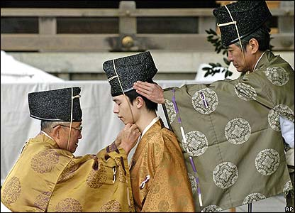
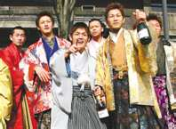

Slide 7
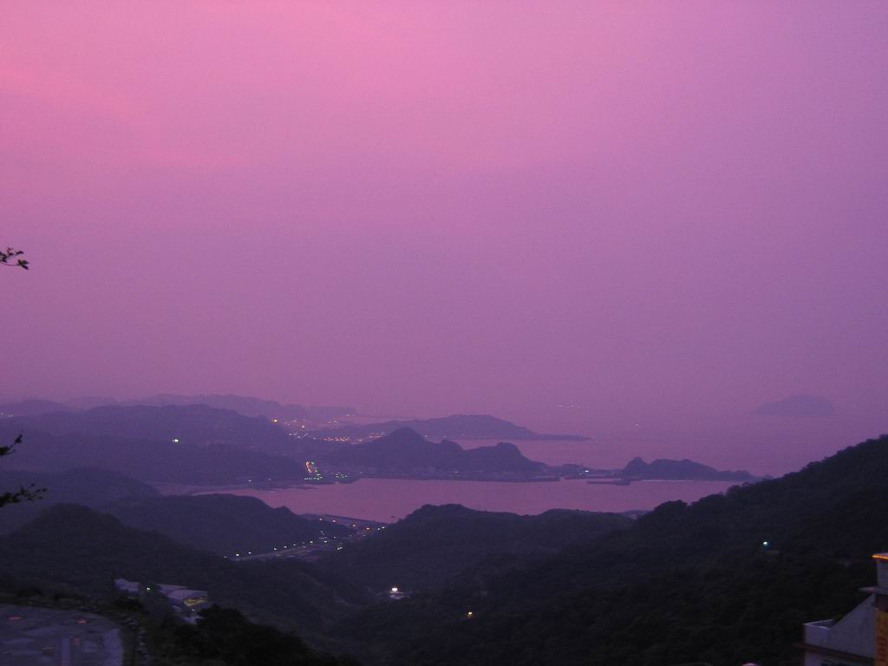
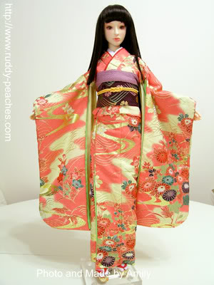
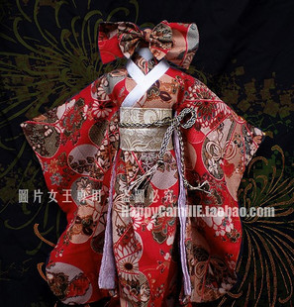

Slide 8
日本盂蘭盆節
魂祭“ ”燈籠節“ "佛教萬靈會

Slide 9
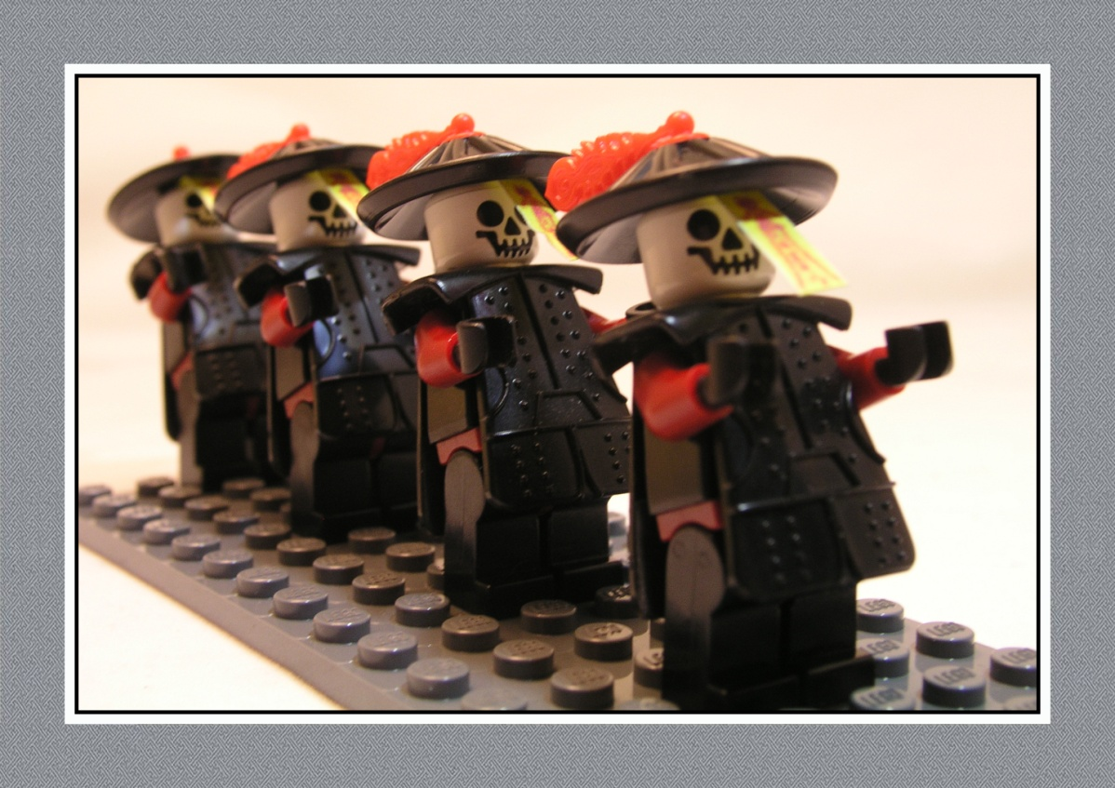
緣由&傳入
釋尊有個叫目連尊者的弟子，神通廣大，能看到死者的靈魂。當他看到死去的母親墮落於“餓鬼道”中，受飢餓與倒懸之苦時，為了解救母親，目連求教於佛，佛教於七月十五日作盂蘭盆以救其母。後人為了死去的親人免遭落地獄和飢餓之苦，同日照此仿行，設齋供祭品，請法師僧人誦經念佛等等。

Slide 10
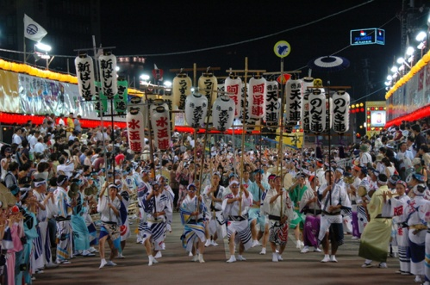
影響
盂蘭盆節是民間最大的傳統節日，原是追祭祖先、祈禱冥福的日子，現已是家庭團圓、合村歡樂的節日。日本人對盂蘭盆節很重視，現已成為僅次於元旦的重要節日每到盂蘭盆節時，日本各企業均放假7~15天，「盆休」，很多出門在外工作的日本人都在選擇利用這個假期返鄉團聚祭祖，此時像大都市（如東京、大阪等）街道多顯冷清，有點類似中國的清明節。。

Slide 11
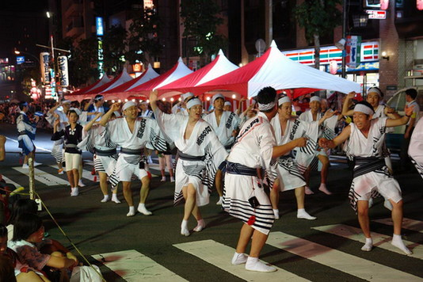
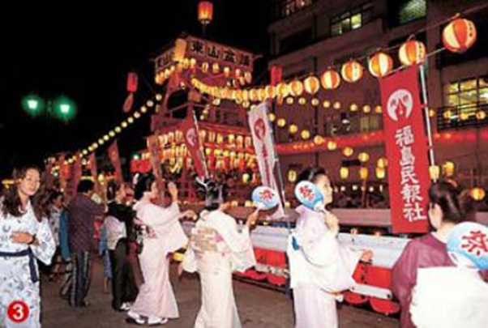
時間
每年的7月13日～15日，但有些地方是8月舉行
穿著:夏季的單和服

Slide 12
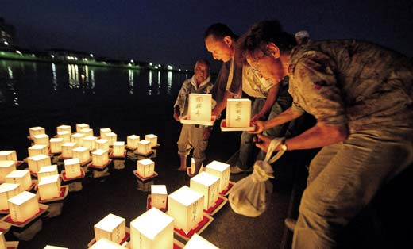
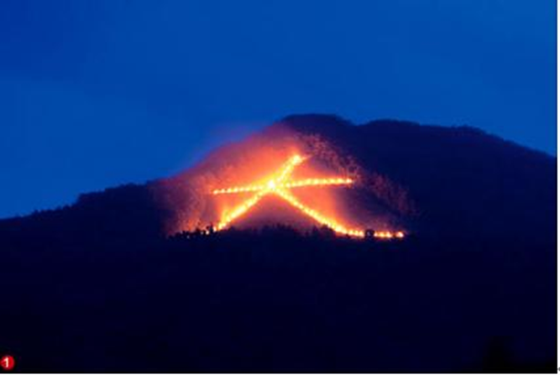
內容
家家都設魂龕
現下是在陽歷的8月13日點燃迎魂火迎接祖先的靈魂，和活人一起生活4天，
16日以送魂火的模式把祖先的靈魂送回陰間。
京都的“大文字燒

Slide 13
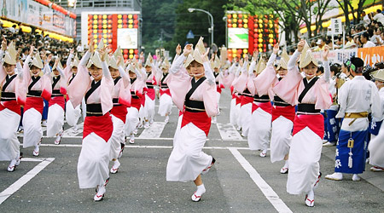
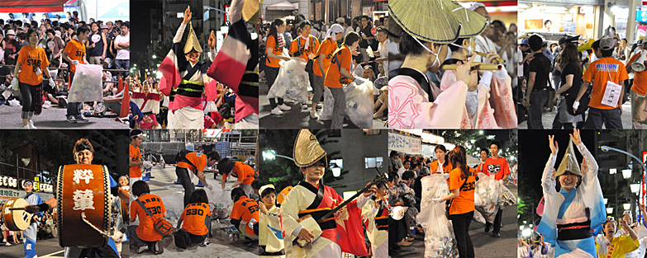
盂蘭盆舞
這本來是表達了離開地獄的人們的喜悅，現下已經變成了具有各地特徵的民間舞蹈了
阿波舞（德島縣德島市）
亞撒舞（廣島縣三原市）
桑撒舞（岩手縣盛岡市）

Slide 14
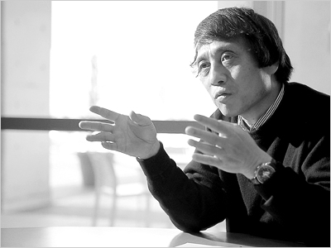
安藤 忠雄 あんどう ただお

Slide 15
設計理念
安藤反對裝飾及虛偽，他希望以簡單的幾何形來表達日本人 的生活精神。
當幾何圖形在建築中運用時，建築形體在整個自然中的地位就可很清楚的跳脫界定，自然和幾何產生互動。
借由光的影子閱讀出空間疏密的分佈層次。經過這樣處理，自然與建築既對立又並存。

Slide 16
設計風格
由幾個幾何型拼湊合而，但卻能讓人產生禪意的聯想。
現代的建築、空間都強調動線順暢，但因反對現代的機能主義，所以就會故意用動線迴游的方式。
安藤的作品有個特色，就是「找不到門，卻處處是入口」。牆是第一個看到的建築元素，順著牆走會找到坡或階，入口隨即顯現。

Slide 17
大規模的公共建築到小型的個人住宅作品
運用清水混凝土、幾何形狀、光與影、固體與流體等對比，呈現的獨特建築概念與風格
1980年代在關西周邊（特別是神戶・北野町、大阪心斎橋一帶）設計了許多商業設施、寺廟、教會等。
1990年代之後公共建築、美術館，以及海外的建築設計案開始增加。

Slide 18
安藤忠雄的建築迷宮 The Labyrinth of Tadao Ando
所謂建築，必須把「隨著時間改變而移動的光影、吹過的風所攜帶的味道、響遍建築裡頭的人們交談聲、在周邊漂浮的空氣對肌膚的觸感……」一起考慮進去。
他說，「在未知的可能性與眼睛所看不到的領域裡，才更隱藏著真正的美。」

Slide 19
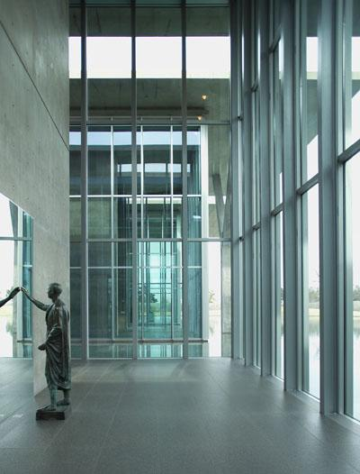
沃夫茲堡現代美術館

Slide 20
淡路夢舞台 あわじゆめぶたい

Slide 21
日本大阪府立狹山池博物館

Slide 22
日本北海道水之教堂

Slide 23
日本神戶 風之教堂

Slide 24
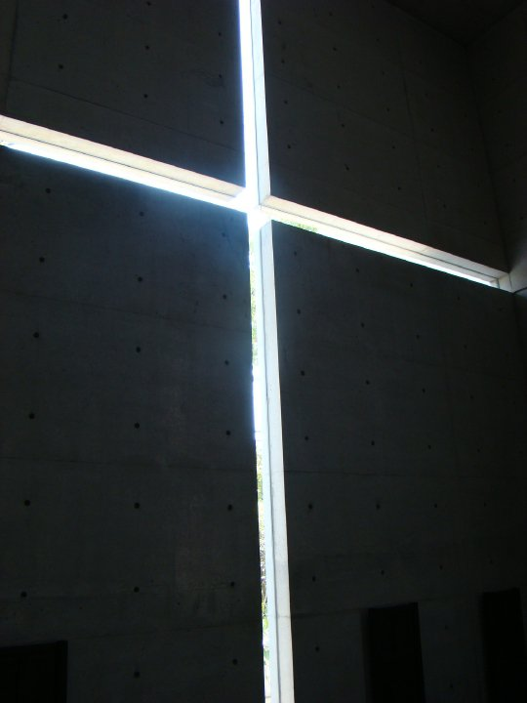
日本大阪 光之教堂

Slide 25
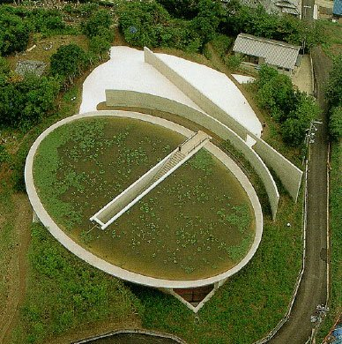
真言宗本福寺水御堂

Slide 26
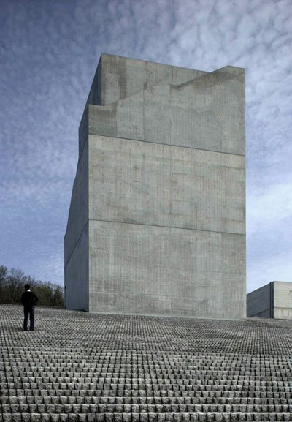
大阪飛鳥博物館

Slide 27
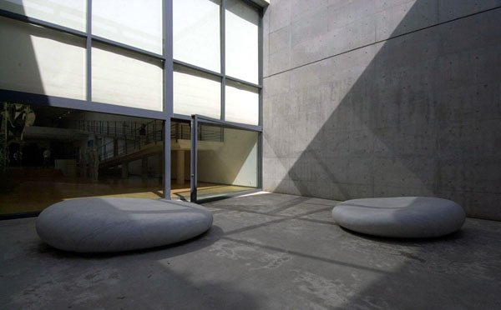
日本 直島美術館

